Slide 1
2° MEDIO TECNOLOGIA
LAS ENERGIAS
OA 1 – 2
CLASE 1
PROFESORA RUTH ARENAS ROJAS

Slide 2
Existen diferentes significados para la palabra energía, pero suele considerarse como la fuerza de acción o fuerza de trabajo que provoca cambios en algo, ya sea materia, organismos, objetos, etc. La energía es un elemento básico en la naturaleza. Mueve los coches para que circulen por la autopista, hace volar los aviones para que nos lleven a nuestro destino vacacional, permite que tengamos luz en nuestro hogar, que podamos ver la televisión y que nuestros órganos funcionen correctamente.

Slide 3
Diferentes tipos de energía
La energía puede ser creada, almacenada o transferida de un lugar a otro o de un objeto a otro objeto de diferentes maneras.
1. Energía mecánica
Este tipo de energía se asocia al movimiento y la posición de un objeto normalmente en algún campo de fuerza (por ejemplo, el campo gravitatorio). Se suele dividir en transitoria y almacenada.
La energía transitoria es la energía en movimiento, es decir, la energía que se transfiere de un lugar a otro. La energía almacenada es la energía contenida dentro de una sustancia u objeto.

Slide 4
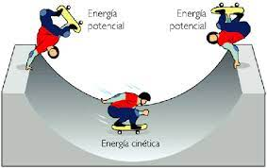
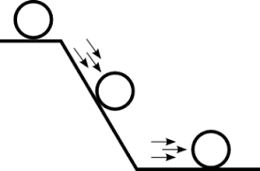
2. Energía cinética
Es un tipo de energía mecánica, que se se asocia a los cueros que están en movimiento. Si no se mueve, no posee energía cinética. Depende de la masa y de la velocidad del cuerpo, es decir, cuanto más pesada es una cosa, y cuanto más rápido se mueve, más energía cinética tiene. Puede transferirse de un objeto a otro cuando los dos cuerpos se golpean. El viento al mover las aspas de un molino es energía cinética.
3. Energía potencial
La energía potencial también es un tipo de energía mecánica, concretamente la energía almacenada.

Slide 5
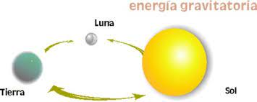
4. Energía gravitacional
También es importante comprender la diferencia entre energía potencial y la energía gravitatoria. Cada objeto puede tener energía potencial pero la energía gravitacional se almacena solamente en la altura del objeto. Cada vez que un objeto pesado se mantiene alto, una fuerza o poder es probable que lo mantenga en equilibrio para que no caiga.
5. Energía sonora o acústica
La música no solamente nos hace bailar, sino que el sonido también contiene energía. De hecho, el sonido es el movimiento de la energía a través de sustancias en ondas longitudinales. El sonido se produce cuando una fuerza hace que un objeto o sustancia vibre y, por tanto, la energía se transfiere a través de la sustancia en una onda.

Slide 6
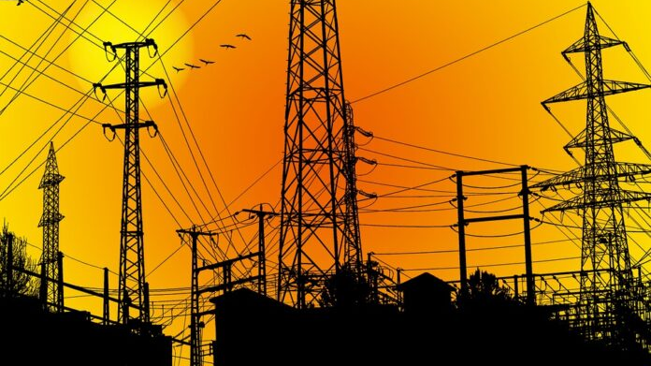
6. Energía eléctrica
La materia está formada por átomos, que están compuestos por electrones que se mueven constantemente. El movimiento de estos electrones dependen de la cantidad de energía que tiene, que es a lo que me refería con la energía potencial. Los seres humanos pueden provocar que estos electrones se muevan de un lugar a otro con medios especiales (materiales) llamados conductores, que transportar esta energía. No obstante, ciertos materiales no pueden transportar energía en esta forma, y se llaman aisladores.
La energía eléctrica es la causada en el interior de los materiales conductores y provoca básicamente tres efectos: luminoso, térmico y magnético. La energía eléctrica es la que llega a nuestras casas y que podemos observar cuando se enciende una bombilla.

Slide 7
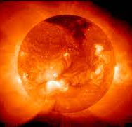
7. Energía térmica
La energía térmica se conoce como la energía que proviene de la temperatura de la materia. Cuanto más caliente esta una sustancia, más moléculas vibran y, por lo tanto, mayor es su energía térmica.
Para ejemplificar este tipo de energía, imaginemos una taza de té caliente. El té tiene energía térmica en forma de energía cinética por sus partículas vibrantes. Cuando se vierte algo de leche fría dentro del té caliente parte de esta energía se transfiere desde el té a la leche. Entonces, la taza de té estará más fría porque perdió energía térmica debido a la leche fría. La cantidad de energía térmica en un objeto se mide en Julios (J).

Slide 8
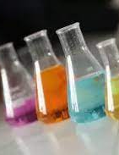
8. Energía química
La energía química es la energía almacenada en los enlaces de los compuestos químicos (átomos y moléculas). Se libera en una reacción química, produciendo a menudo calor (reacción exotérmica). Las baterías, el petróleo, el gas natural y el carbón son ejemplos de energía química almacenada. Normalmente, una vez que la energía química es liberada de una sustancia, esa sustancia se transforma en una sustancia completamente nueva.

Slide 9
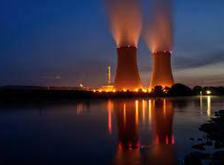
9. Energía magnética
Es un tipo de energía que se origina en la energía que generan determinados imanes. Estos imanes crean campos magnéticos permanentes y así como energía que se puede utiliza en diferentes sectores.
10. Energía nuclear
La energía nuclear es energía resultante de las reacciones nucleares y los cambios en los núcleos atómicos o de las reacciones nucleares.

Slide 10
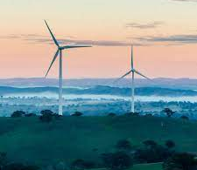
11. Energía radiante
La energía radiante, también conocida como energía electromagnética que poseen las ondas electromagnéticas. Por ejemplo, cualquier forma de luz tiene energía electromagnética, incluyendo partes del espectro que no podemos ver. La radio, los rayos gamma, los rayos X, las microondas y la luz ultravioleta son otros ejemplos de energía electromagnética.
12. Energía eólica
La energía eólica es un tipo de energía cinética que se obtiene a partir del viento. Se emplea para producir otro tipo de energía, principalmente energía eléctrica. Es un tipo de energía renovable, y el principal medio para obtenerla son los “molinos de viento” que pueden variar en su tamaño.

Slide 11
13. Energía solar
La energía solar también es un tipo de energía renovable, que se obtiene mediante la captación de la luz y el calor emitidos por el Sol. Suelen emplearse paneles solares para su recaptación y existen dos tipos de energía solar:
Fotovoltáica: transforma los rayos solares en electricidad mediante el uso de paneles solares.
Fototérmica: emplea calor para hacer energía gracias a los colectores solares
Termoeléctrica: convierte el calor en energía eléctrica de forma indirecta.

Slide 12
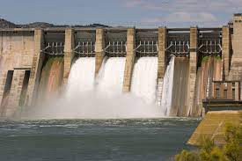
14. Energía hidráulica
De nuevo, un tipo de energía renovable, que posee energía potencial gravitatoria y, si se deja caer, también contiene energía cinética, pues emplea el movimiento del agua para producir esta energía.
15. Energía lumínica
Es la energía transportada por la luz, pero no debe confundirse con la energía radiante, puesto que en esta última no todas las longitudes de onda comportan la misma cantidad de energía. La energía luminosa es capaz de broncear o quemar nuestra piel, por lo que puede emplearse, por ejemplo, para fundir metales.

Slide 13
ACTIVIDAD:
- Buscar en internet los diferentes usos que tienen las energías vistas en clases (ppt).
- Escribir 4 usos .
- El trabajo se debe realizar en su cuaderno, con título
-Como título de su trabajo será “Las energías y sus utilizaciones”.
-Luego escriben el nombre de la energía y abajo sus usos.
FECHA DE ENTREGA: 08 DE ABRIL, 2021

